Slide 1
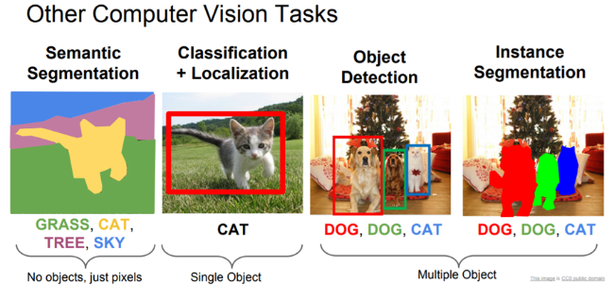
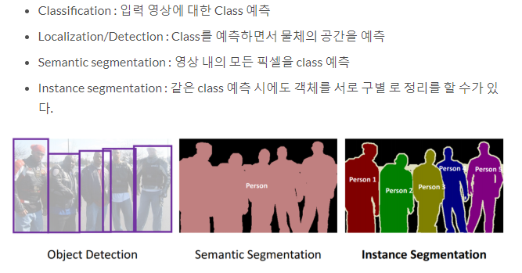
● Semantic Segmentation : 자동차, 사람, 도로 구분. pixel들을 class단위로 구별 (자동차 겹치면 1개로 인식)
● Instance Segmentation : 자동차, 사람, 도로 구분. pixel들을 class단위로 구별하면서 같은 class 내 instance_id별로 구분 (자동차 겹쳐 있어도 각각의 객체로 분리함, object detection이 기본으로 필요) -> Mask R CNN
● Object Detection : 이미지에 Boundary box를 치고 사물 구분 (Classification + Location)
● Panoptic Segmentation : Semantic Segmentation과 Instance Segmentation의 융합
● Face Alignment : 디지털 이미지에서 얼굴의 기하학적
구조를 확인하고 transition, scale 및 rotation을
기준으로 얼굴의 표준 정렬을 얻는 알고리즘
● Style Transfer : 두 영상(content image & style image)
이 주어졌을 때 그 이미지의 주된 형태는
content image와 유사하게 유지하면서
스타일만 우리가 원하는 style image와 유사하게
바꾸는 것

Slide 2
● Low Level Vision in CV : Brightness, Length, Image preprocessing(Image Sharpening, Noise reduction)
● Mid Level Vision in CV : Image reconstruction, depth/motion estimation
● High Level Vision in CV : 이미지 추론 (category detection, activity recognition)
● CV Challenge
Viewpoint variation : 동일 대상에 대해 다양한 각도의 이미지를 구별
Scale : 동일 대상을 다른 크기로 주어질 때 구분
Illumination : 밝기가 어두울 때 대상 구분
Occlusion : (교합) : 대상이 다른 대상과 섞여 있을 때 구분 (방석 및 고양이 꼬리)
Deformation : 동일한 대상이 여러 형태로 존재할 때 구분 (누운 고양이, 일어선 고양이)
Background clutter : 대상과 배경이 비슷한 형태일 때 구분
Different resolution : 동일한 대상이 다른 Resolution일 때 구분
Intra-class variation : 동일한 대상이 여러 형태로 존재 (의자가 특이하게 생김)
● CV Application
OCR : Optical Character Recognition : 사진에서 글자 인식
Biometrics / Fingerprinting recognition : 지문인식
Spoof fingerprint detection : 지문 도용 인식
Biometrics / Face recognition : 얼굴인식
Biometrics / Iris recognition : 홍채인식
Self-driving car : 자율주행차
Advanced driver-assistance systems : 향상된 주행보조시스템 (LIDAR : Light Detection and Range)
Unattended convenience store : 무인 점포

Slide 3
Real-time facial recognition : 실시간 얼굴 인식
Annotation tool : labeling tool
Diagnosis / Prediction : 질병 진단/예측
Artistic images : 일반 이미지를 예술적 요소를 통해 변화
Fake information : 가짜 그림 생성 (GAN)
● Image as functions : 함수로써 image는 2-dim ~ m-dim 표현가능
f(x,y)는 position(x,y)에서의 intensity (광도, 휘도)를 나타냄
사각형 표시 - f : [1,H] x [1,W] → [0,255]
color image : f(x,y) = [r(x,y), g(x,y), b(x,y)]
● Image as discrete functions : 이미지는 digital이고 integer의 matrix로 표현됨
(image = big grid of numbers in [0,255])
● filtering : 원본 픽셀 값의 조합으로 새로운 이미지를 만드는 것
Enhance and image : denoise, resize -> 이미지 향상
Extract information : texture, edges -> 정보 추출
Detect patterns : template matching -> 패턴 검출

Slide 4
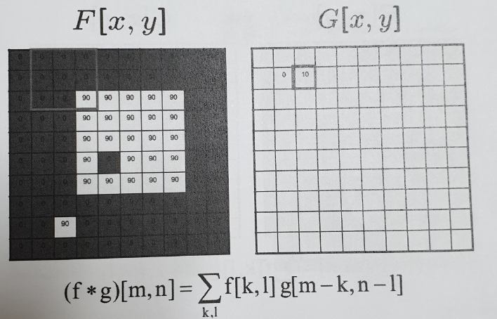
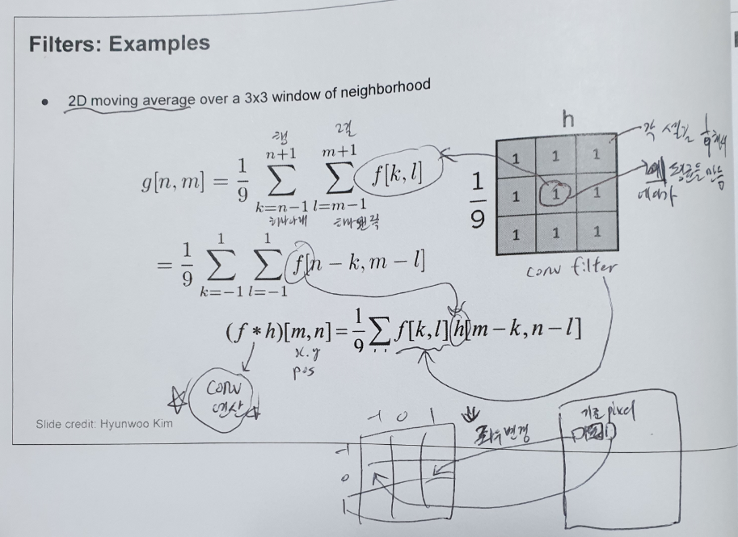
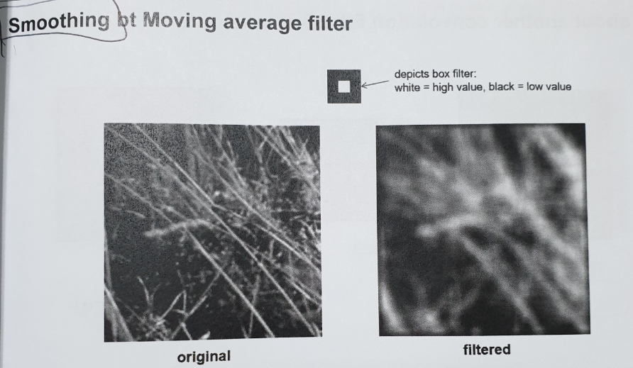
● Moving average filter : 3x3 window로 이웃 pixel과 average 함
- Smoothing 효과

Slide 5
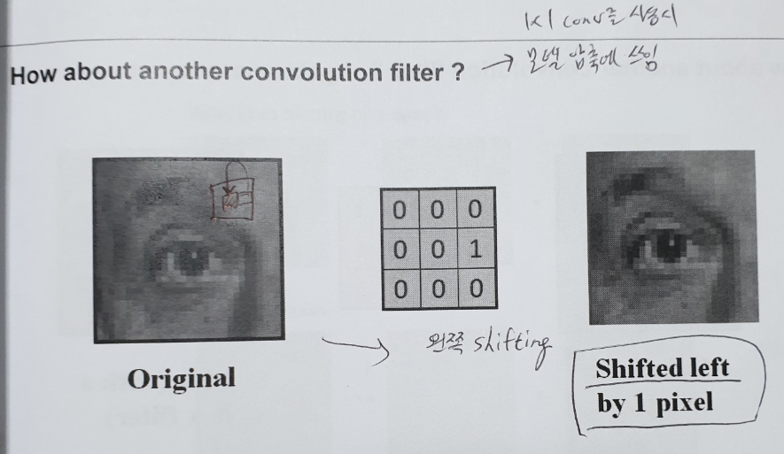
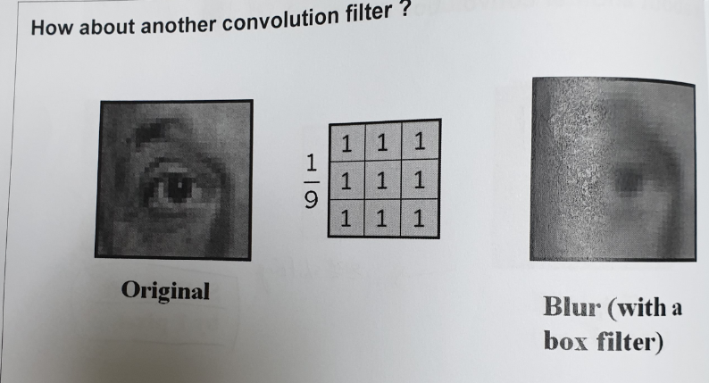
● filter 예제 : 3x3 필터의 오른쪽 중간에 1을 주면 효과 : pixel을 왼쪽으로 1 shift
● filter 예제 : 3x3 필터를 9로 나누면 효과 : 이미지 Blur

Slide 6
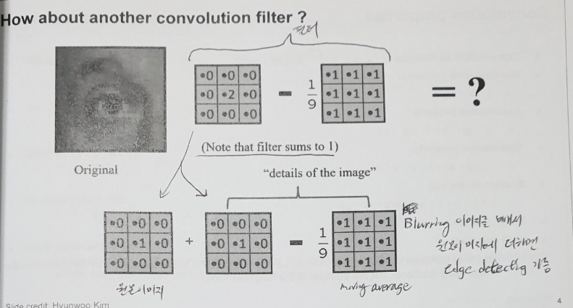
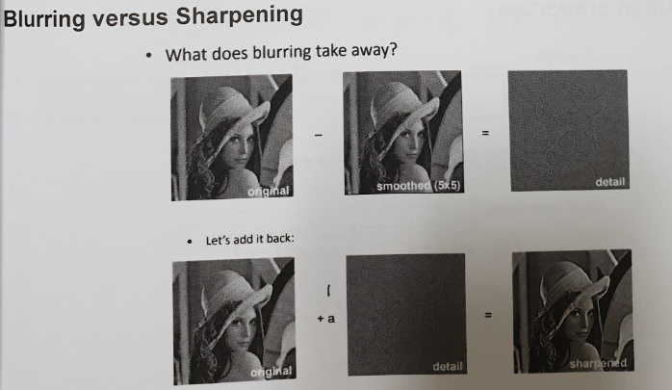
● filter 예제 : 3x3 필터의 오른쪽 중간에 1을 주면 효과
→ pixel을 왼쪽으로 1 shift
● filter 예제 : 원본에서 Blurring 이미지를 빼서 원본에 더하면 → Sharpening (Edge detection) 효과
● filter 예제 : 3x3 필터를 9로 나누면 효과
→ 이미지 Blur
● filter 예제 : 원본에서 Smoothed를 빼면 detail
원본에 detail을 더하면 → 이미지 Sharpened

Slide 7
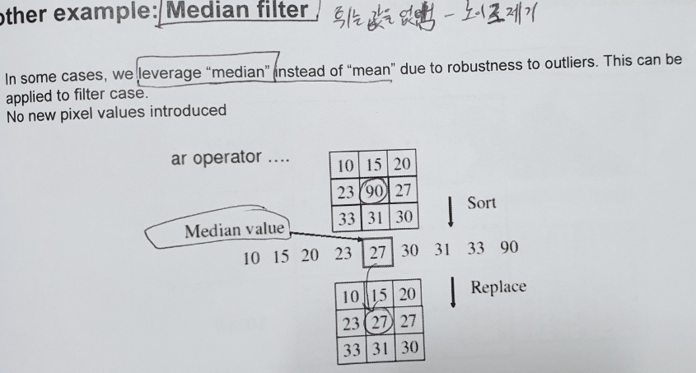
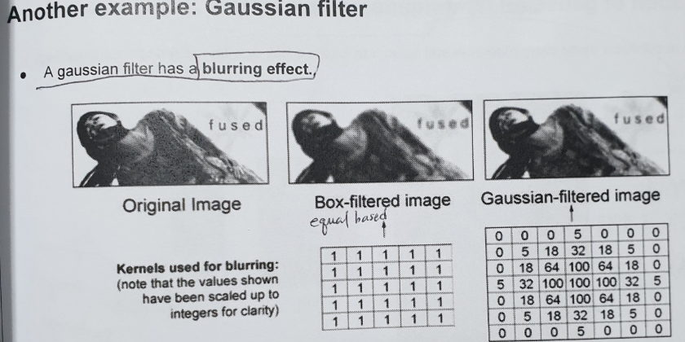
● Median 필터 : Target pixel을 3x3의 median 값으로 대체
→ 노이즈 제거 효과, 선명해 짐
● Gaussian 필터 : Target pixel에 표준편차(델타 값)만큼의 가중치를 줌
→ Blurring 효과

Slide 8
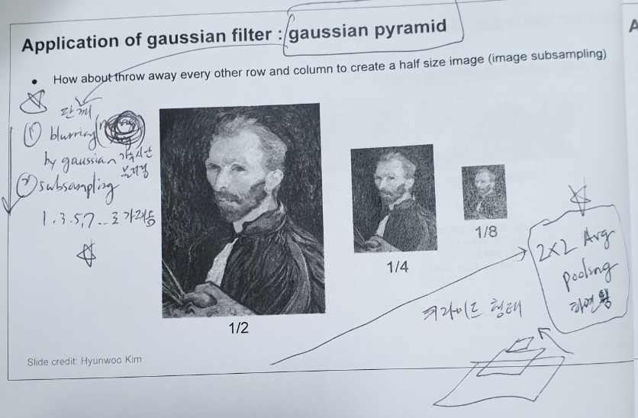
● Gaussian pyramid : pixel의 손실 없이 fine downsample (1/2 → ¼ → 1/8) 하는 기법
→ ① Gaussian blurring (Gaussian filter)
② subsampling (1,3,5,7 형태로 pixel 추출)
→ Convolution은 scale에 대응이 안 되므로, 여러 size의 이미지를 미리 만들어 필터에 넣기 위함

Slide 9
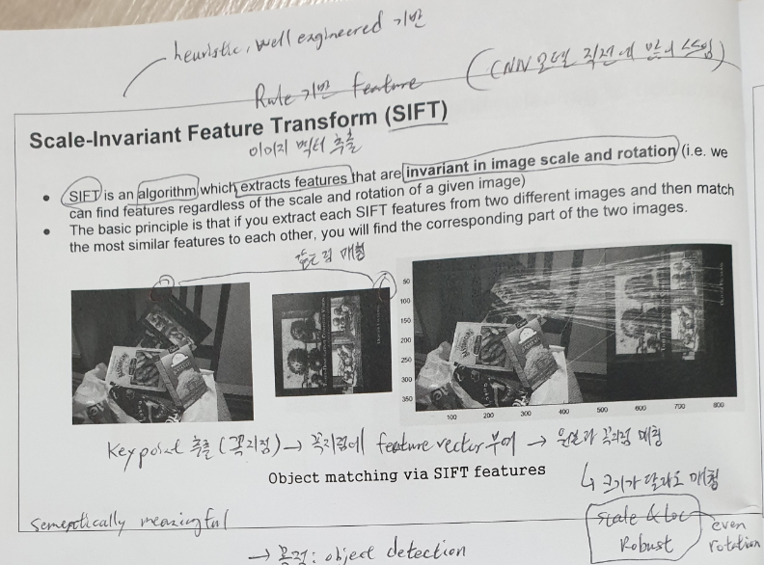
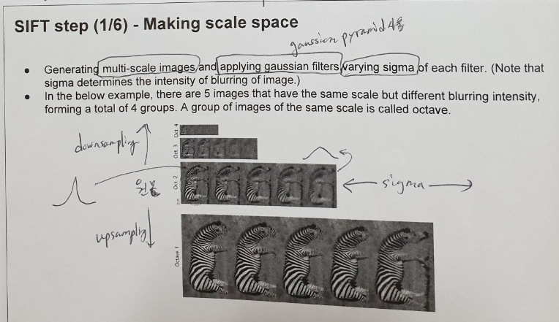
● SIFT : Scale-Invariant Feature Transform (목적 : Object Detection)
Rule 기반 feature extraction 알고리즘 (CNN 아님)
image scale과 rotation에도 변하지 않는(invariant) 특징 추출
과정 : keypoint(꼭지점) 추출 → 꼭지점에 feature vector 부여 → 원본과 꼭지점 매칭
장점 : 크기가 달라도 매칭 (Scale & Location Robust even rotation)
<SIFT Step 1> Multi-scale 이미지 만들기
→ 각 scale별로 5개의 Gaussian filter를 적용하여
upsample, downsample 만듬 (4개의 scaling x 5 Gaussian Filter)

Slide 10
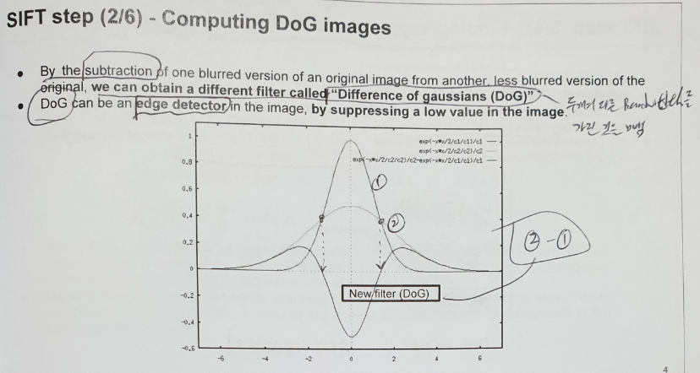
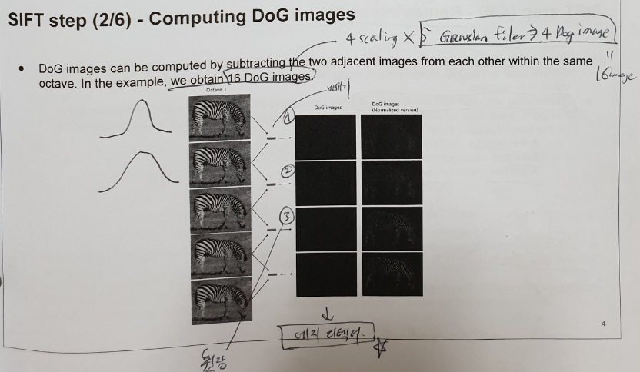
<SIFT Step 2> DoG 이미지 만들기
DoG(Different of gaussian : Gaussian - 원본)는 edge detector
각 Scale별로 5장의 Gaussian filter를 서로 순차적으로 빼서 DoG 이미지 만듬
4 scaling x 4 DoG image
= 16 image

Slide 11
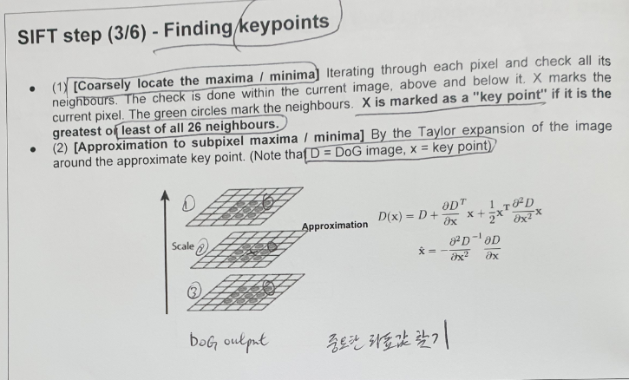
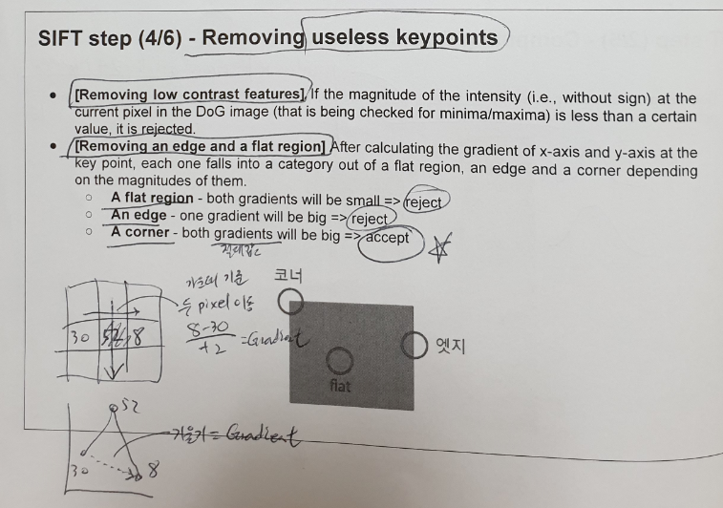
<SIFT Step 3 > keypoint 찾기
현재 이미지의 target pixel의 이웃과 비교해보고, 다른 이미지의 동일 target과도 비교해서 maxima, minima 인 것이
있으면 현재 이미지의 target pixel에 x자 표시
<SIFT Step 4> keypoint를 제외한 것을 제거 (꼭지점 찾기)
Dog image의 현재 픽셀에서 광도(magnitude of the intensity)가 특정 값 이하인 것은 제거
에지와 flat한 것은 제거하고 코너만 남김 (X축과 Y축의 gradient를 통하여 둘다 값이 크면 남김)
Flat : 둘다 gradient가 작음
Edge : 한쪽만 gradient가 큼

Slide 12
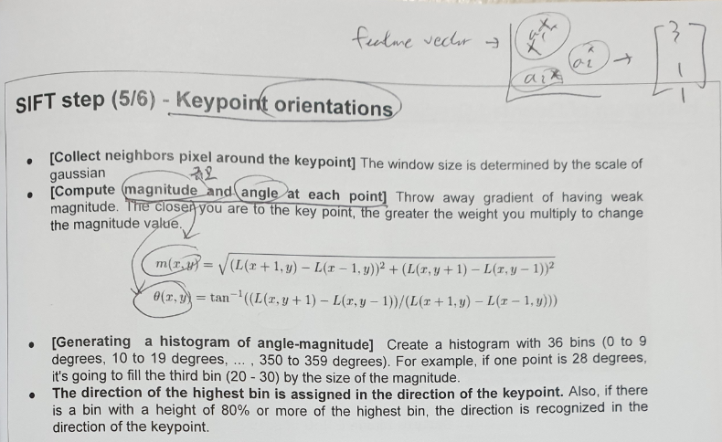
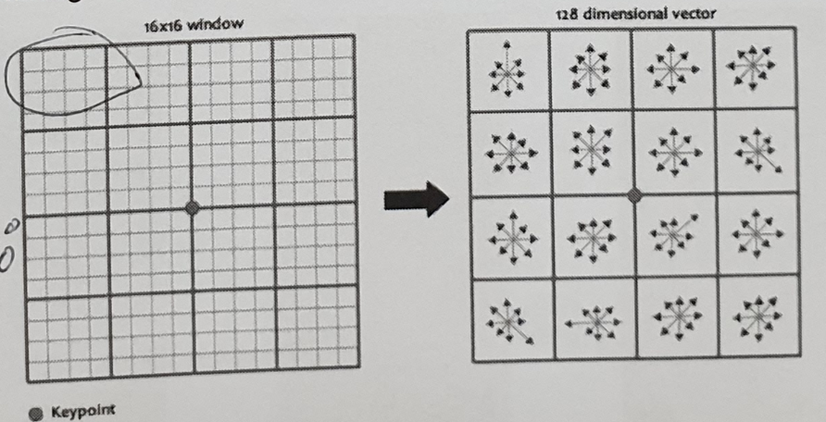
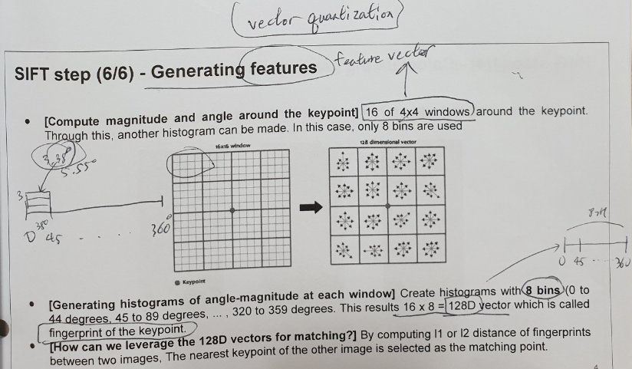
<SIFT Step 5 > keypoint orientations (방향성)
Keypoint 주위 pixel을 모아 각 point에서의 magnitude(m(x,y))와 angle(쎄타(x,y)) 계산
<SIFT Step 6> Generating Features 특징 생성
8bin Histogram 을 생성한다. (0~44, 45~89, …, 320~359)
16 Dog image x 8 Bin Histogram = 128D vector 생성 (keypoint의 Fingerprint)
8 Bin histogram
마지막으로, L1 또는 L2 distance를 사용하여
2개의 image간 거리를 계산하고, 가장 가까운 keypoint를
매칭 point로 선정

Slide 13
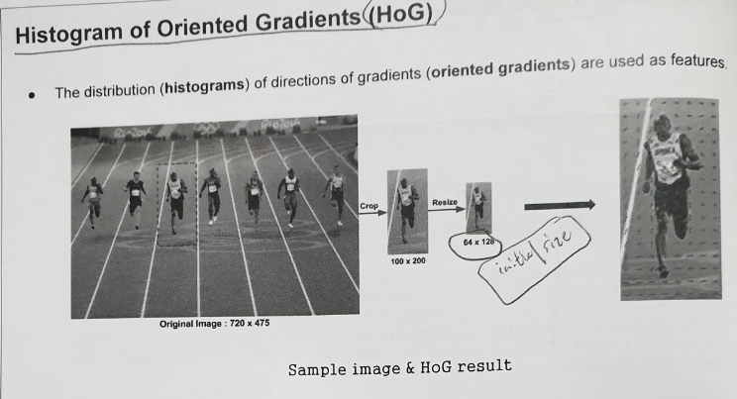
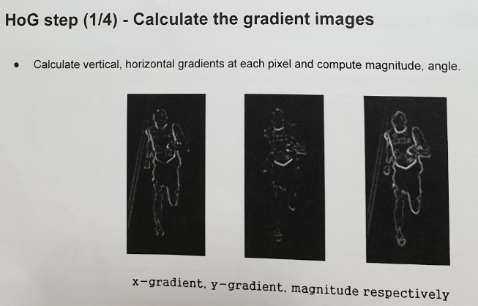
● HOG (Histogram of Oriented Gradients)
Feature extraction을 위하여 gradients의 방향 분포(distribution of directions of gradients)를 사용하는 기법
<Preprocessing> 원본 이미지 → crop & resize → 64x128 initial size
<HOG Step 1>
각 pixel의 x-gradient와 y-gradient 생성하고
Magnitude와 angle을 계산한다

Slide 14
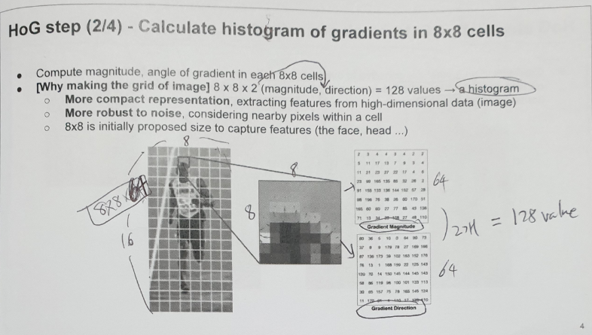
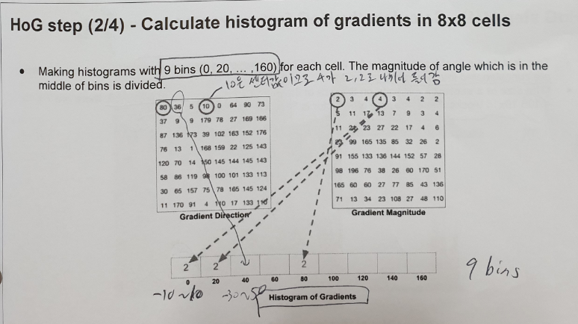
<HOG Step 2>
전체 이미지(64x128)를 8x8단위의 cell로 나누고 → 8x16 cells
각 cell의 Gradient Magnitude(8x8)와 Gradient Direction(8x8)를 계산한다 → 8x8x2 = 128 values
<HOG Step 2>
9 Bin Histogram 생성 (0, 20, …, 160)
Magnitude of angle이 bin의 경계값이면 반반 들어감

Slide 15
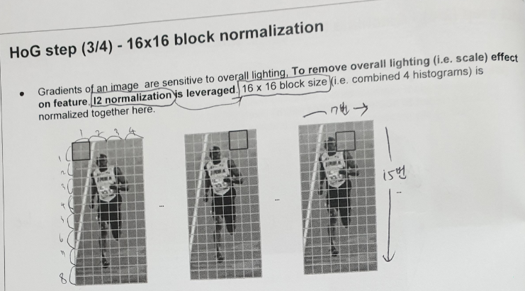
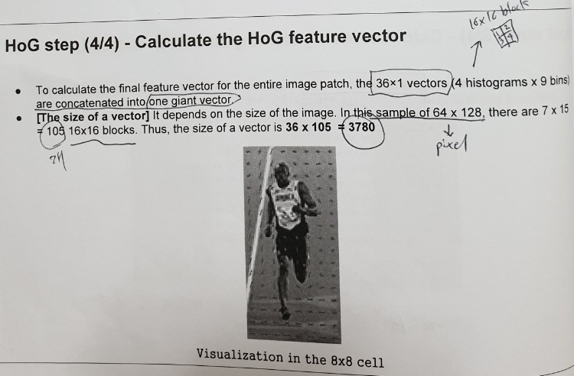
<HOG Step 3>
(8x8 pixel) Cell을 4개로 묶어 normalization 한다 (16x16 kernel, 1 stride, no padding)
→ 효과 : overall lighting 효과를 제거하기 위해 L2 normalization한 효과
→ 결과 : 7x15 image
<HOG Step 4>
Normalization 후 Final feature vector는 1개로 합쳐짐
→ 1 cell = 1 histogram x 9 bins
→ 4 cell = 4 x (1 histogram x 9 bins) = 36
최종 이미지 Vector size : 7 x 15 x 36 = 3780

